Slide 1

Egészségügyi szervezetek számvitele III. – 10. hét
Támogatások rendszere
GYAKORLAT

Slide 2
1. feladat
Egy önkormányzat 1 millió Ft értékben nyújt állami támogatást utalvány formájában a minimál nyugdíj alatt élők támogatására.
Feladat:
Számolja el az utalványt megérkezéskor
Számolja el az ellátottak részére történő átadást!

Slide 3
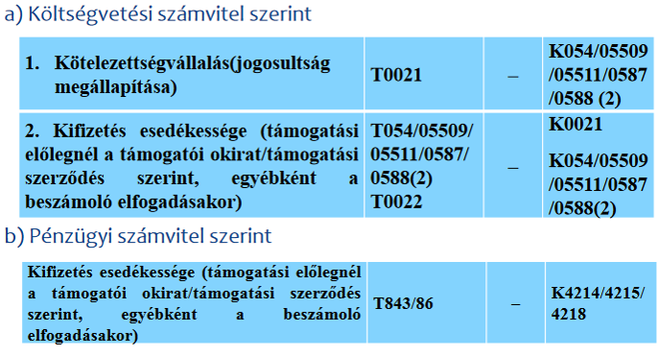
1. Feladat megoldása
1.000.000,- Ft
1.000.000,- Ft
1.000.000,- Ft

Slide 4
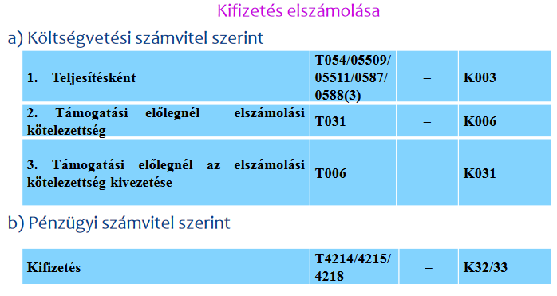
1. Feladat folytatása
1.000.000,- Ft
1.000.000,- Ft
1.000.000,- Ft
1.000.000,- Ft

Slide 5
. Támogatói okirat, támogatási szerződés megkötésekor előirányzatként (ha tárgy évben nem került megtervezésre)
Költségvetési számvitel szerint
  a)Bevételi előirányzatként T001– K 0911/0916/0 1.000.000,- Ft
  921/0925(1)
  b)Kiadási előirányzatként T05(1)–K001 1.000.000,- Ft

Slide 6
2. feladat
Egy önkormányzat 10 dolgozója részére 25 millió Ft kölcsönt nyúlt.
Feladat:
1. Számolja el a kölcsön folyósítását!
2. Számolja el a kölcsön visszafizetést. A kamat 5%.
3. 10 millió Ft késedelmi kamata 20%-ban kerül elszámolásara!
4. A munkáltatót terhelő kezelési költség 2%.

Slide 7
2. Feladat megoldása

Slide 8
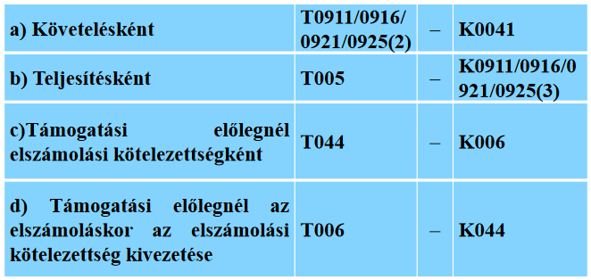
2. Támogatás folyósítása
Költségvetési számvitel szerint

Slide 9
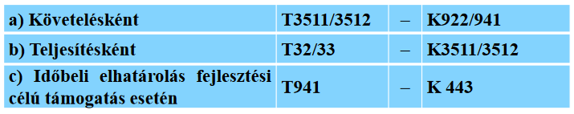
2. Támogatás folyósítása
Pénzügyi számvitel szerint

Slide 10
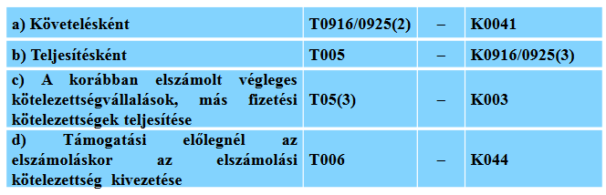
Szállítói finanszírozásnál a szállítói számlák kifizetéséről szóló támogatói értesítést követően a számlák megtérítésének elszámolása
A folyósított támogatási előleg terhére (támogatási előleg nélküli támogatásnál, szállítói finanszírozásnál a megállapított ) kötelezettségvállalás, nem szállítói finanszírozásnál a teljesítés elszámolása a költségvetési és a pénzügyi számvitel szerint: az általános kötelezettségvállalási, kiadás teljesítési szabályok szerint történik költségvetési számvitel szerint!

Slide 11
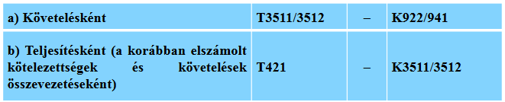
Szállítói finanszírozásnál a szállítói számlák kifizetéséről szóló támogatói értesítést követően a számlák megtérítésének elszámolása
Pénzügyi számvitel szerint

Slide 12
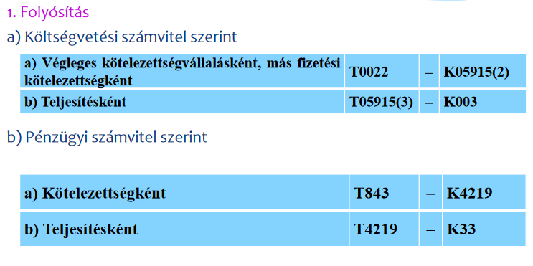
Központi, irányító szervi támogatás elszámolása
Elszámolás az önkormányzatnál

Slide 13
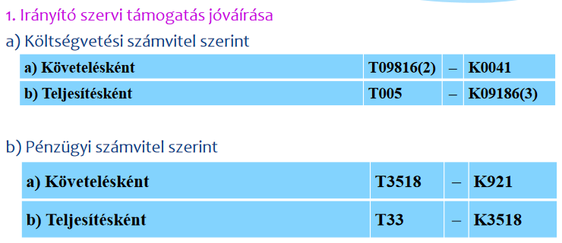
Központi, irányító szervi támogatás elszámolása
Elszámolás a az önkormányzat költségvetési szerveinél

Slide 14
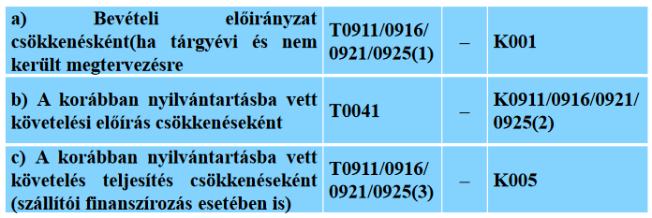
Államháztartáson belüli vissza nem térítendő fogadott támogatások visszafizetési kötelezettségének elszámolása
Adott (a folyósítás) évén belül
Költségvetési számvitel szerint

Slide 15
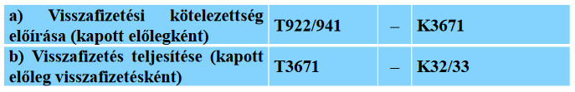
Államháztartáson belüli vissza nem térítendő fogadott támogatások visszafizetési kötelezettségének elszámolása
Adott (a folyósítás) évén belül
Pénzügyi számvitel szerint

Slide 16
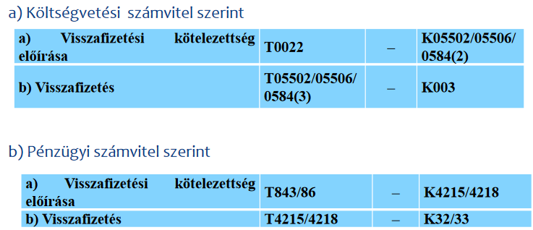
Államháztartáson belüli vissza nem térítendő fogadott támogatások visszafizetési kötelezettségének elszámolása
Adott (a folyósítás) évén túl

Slide 17
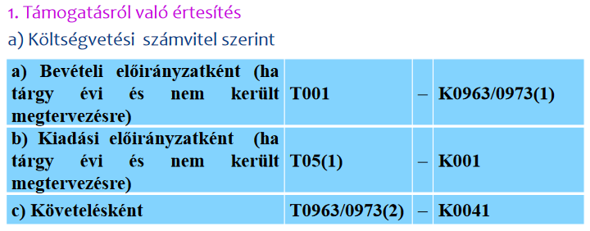
Államháztartáson kívüli vissza nem térítendő fogadott támogatások elszámolása
Az Európai Unió vagy más nemzetközi szervezettől közvetlenül kapott támogatás elszámolása

Slide 18
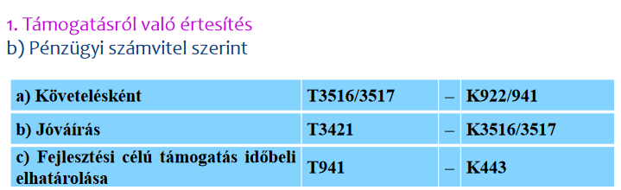

Slide 19
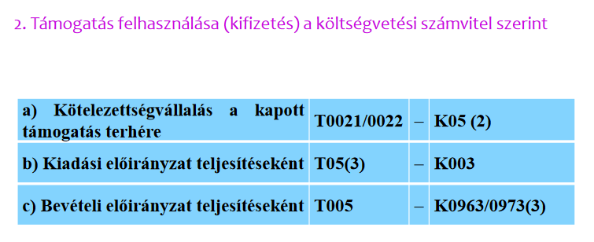

Slide 20
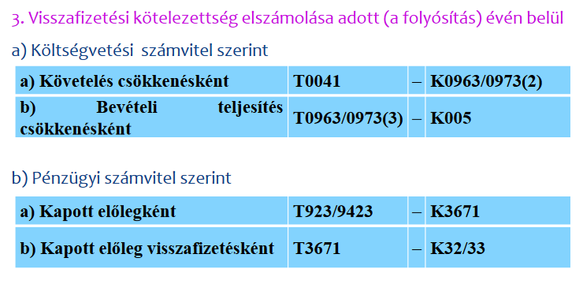

Slide 21
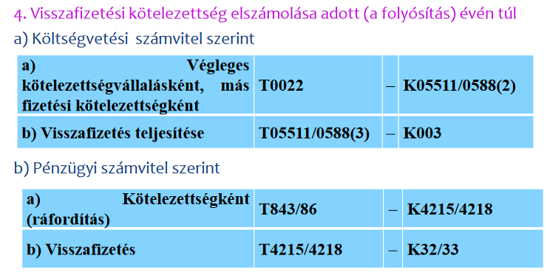

Slide 22
Visszatérítendő támogatások, kölcsönök fogadásának elszámolása
Visszatérítendő támogatás, kölcsön fogadásaként kell elszámolni kizárólag a teljesítéssel egyidejűleg-államháztartáson belüli szervezetektől visszafizetési kötelezettség mellett működési és felhalmozási célból, kapott támogatások, kölcsönök, függetlenül attól, hogy azokat terheli-e kamat vagy más költség, díj

Slide 23
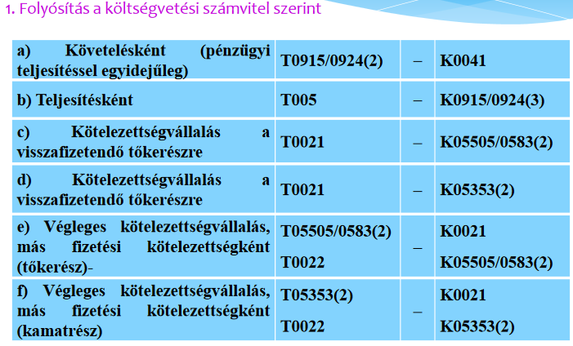

Slide 24
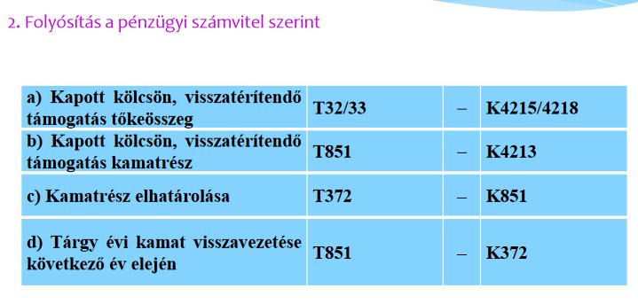

Slide 25
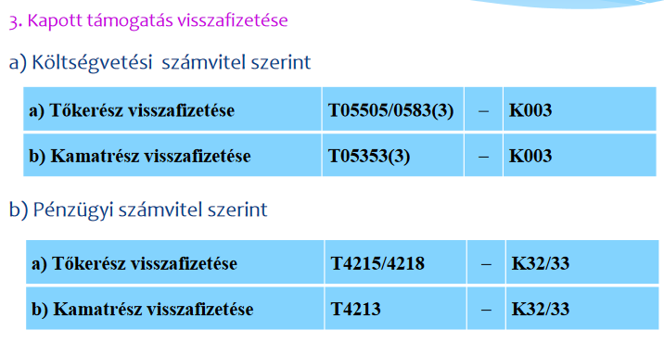

Slide 26
Vissza nem térítendő nyújtott támogatások elszámolása
Vissza nem térítendő nyújtott támogatásként kell elszámolni, az általános szabályok szerint:
-államháztartáson belüli szervezeteknek működési és felhalmozási célból végleges jelleggel nyújtott támogatás és más ellenérték nélküli kifizetéseket
-működési és felhalmozási célú véglegesen kapott támogatások bármely okból a következő évben történő visszafizetése
-államháztartáson kívüli szervezeteknek működési és felhalmozási célból véglegesen nyújtott támogatások és más ellenérték nélküli kifizetéseket (árkiegészítés, ártámogatás, lakástámogatás, stb.)
-államháztartáson kívüli szervezetektől, személyektől működési és felhalmozási célú átvett pénzeszközként kapott bevételek bármely okból a következő évben történő visszafizetése

Slide 27
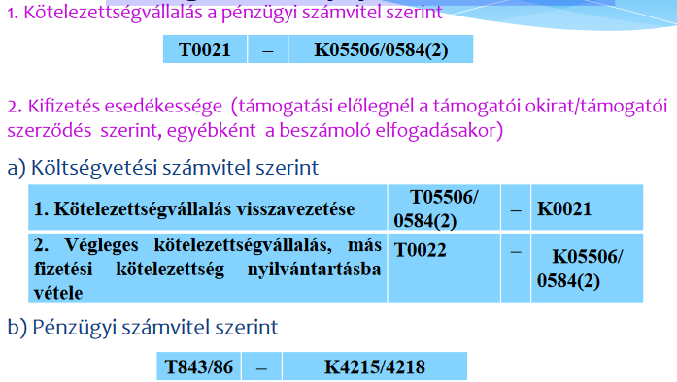
Államháztartáson belüli vissza nem térítendő támogatások nyújtása elszámolása

Slide 28
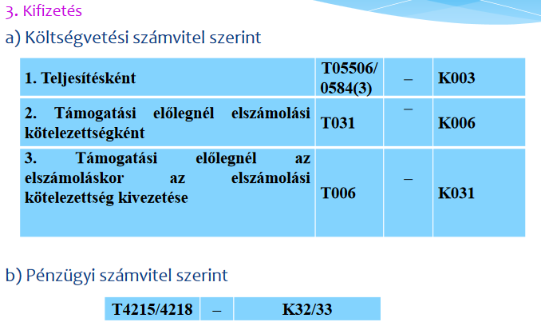

Slide 29
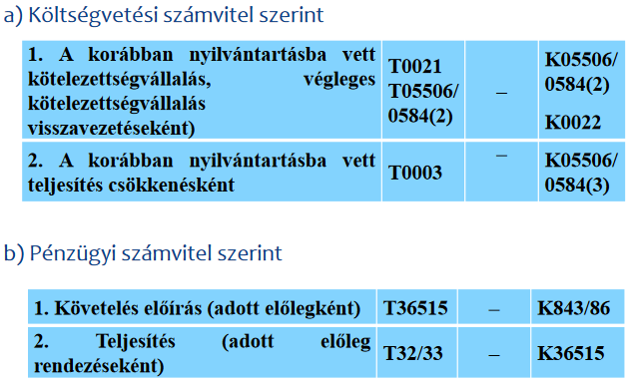
Államháztartáson belüli vissza nem térítendő nyújtott támogatások visszafizetésének elszámolása
Adott (a folyósítási) éven belül

Slide 30
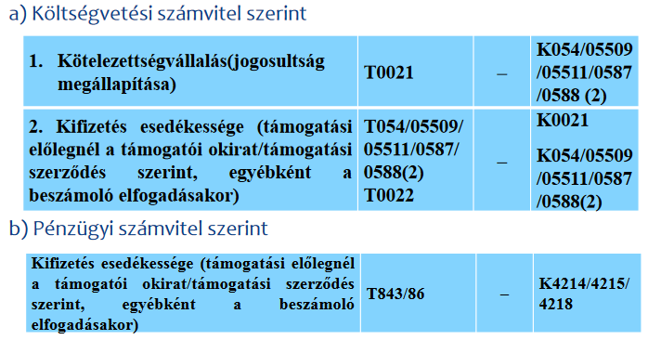
Államháztartáson kívüli vissza nem térítendő támogatások ,ellátottak pénzbeli juttatásainak elszámolása

Slide 31
Államháztartáson kívüli vissza nem térítendő támogatások ,ellátottak pénzbeli juttatásainak elszámolása

Slide 32
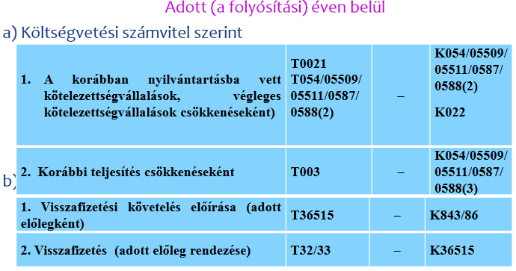
Államháztartáson kívüli vissza nem térítendő támogatások ,ellátottak pénzbeli juttatásai visszafizetésének elszámolása

Slide 33
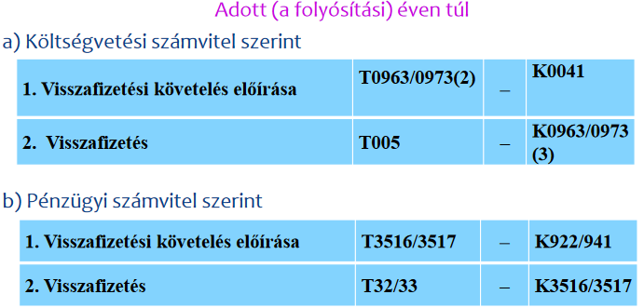
Államháztartáson kívüli vissza nem térítendő támogatások ,ellátottak pénzbeli juttatásai visszafizetésének elszámolása

Slide 34
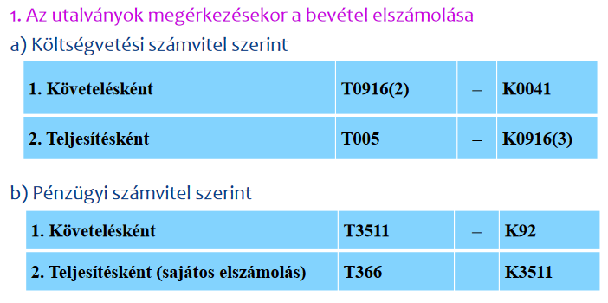
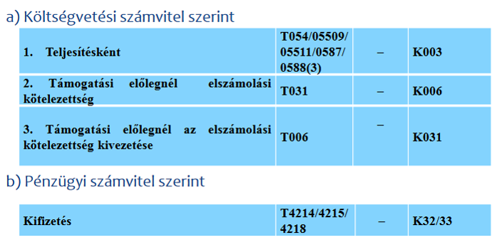
Erzsébet utalványok formájában nyújtott önkormányzati segélyek, szociális támogatások, ellátások elszámolása

Slide 35
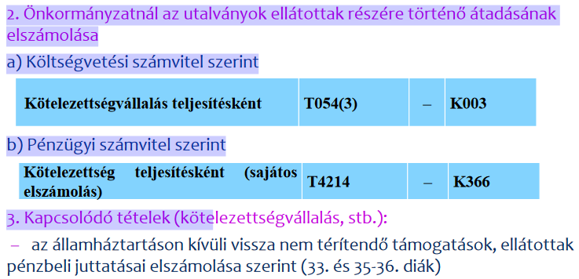
Erzsébet utalványok formájában nyújtott önkormányzati segélyek, szociális támogatások, ellátások elszámolása

Slide 36
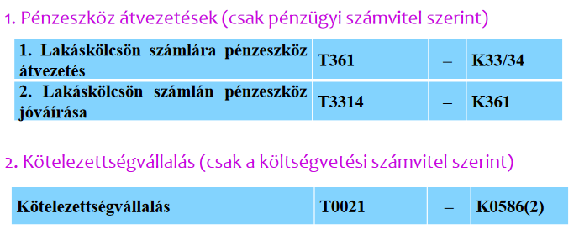
Dolgozóknak lakáskölcsön nyújtása, elszámolása

Slide 37
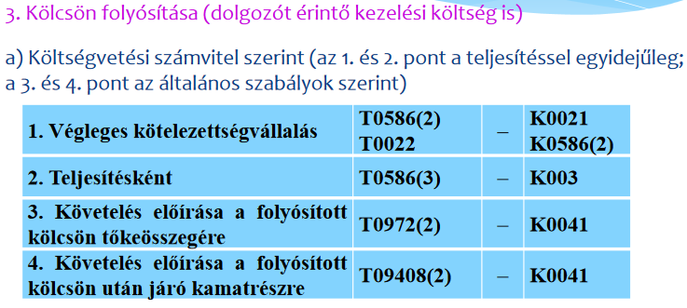
Dolgozóknak lakáskölcsön nyújtása elszámolása

Slide 38
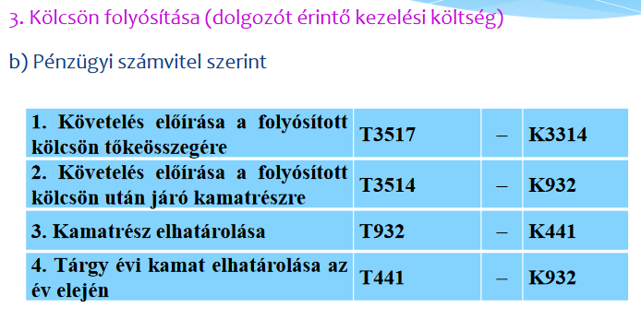
Dolgozóknak nyújtott lakáskölcsön elszámolása

Slide 39
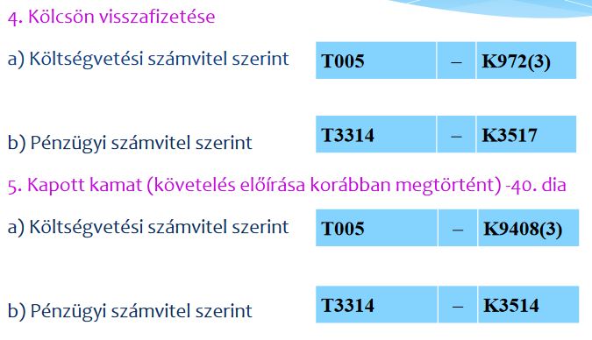
Dolgozóknak nyújtott lakáskölcsön elszámolása

Slide 40
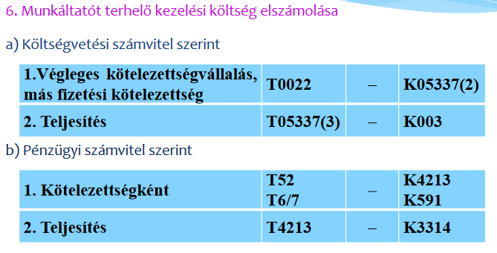
Dolgozóknak nyújtott lakáskölcsön elszámolása

Slide 41
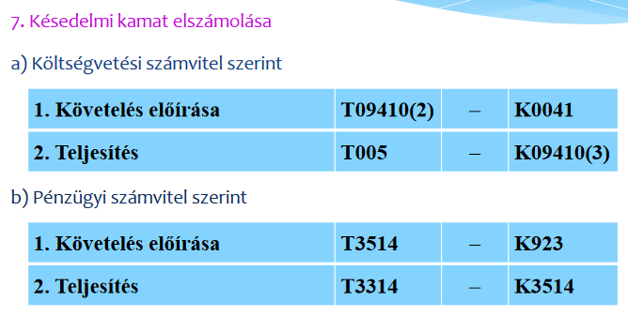
Dolgozóknak lakáskölcsön nyújtása elszámolása

Slide 42
Visszatérítendő támogatás, kölcsön nyújtásának elszámolása
Visszatérítendő támogatásként, kölcsönként kell elszámolni, teljesítéssel egyidejűleg :
- államháztartáson belüli szervezeteknek működési és felhalmozási célból visszafizetési kötelezettség mellett nyújtott támogatásokat, kölcsönöket, attól függetlenül, hogy azt terheli-e kamat vagy más költség
- államháztartáson kívüli szervezeteknek működési és felhalmozási célból visszafizetési kötelezettség mellett nyújtott támogatásokat, kölcsönöket, attól függetlenül, hogy azt terheli-e kamat vagy más költség

Slide 43
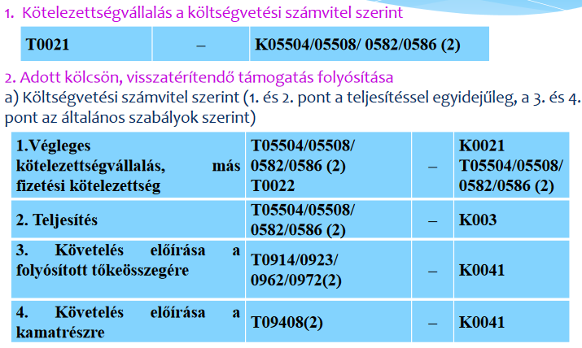
Visszatérítendő támogatás, kölcsön nyújtás elszámolása

Slide 44
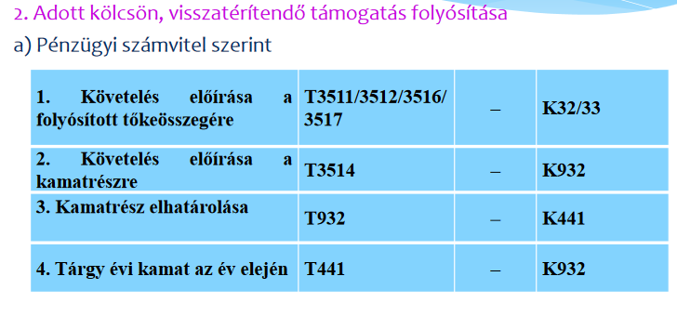
Visszatérítendő támogatás, kölcsön nyújtás elszámolása

Slide 45
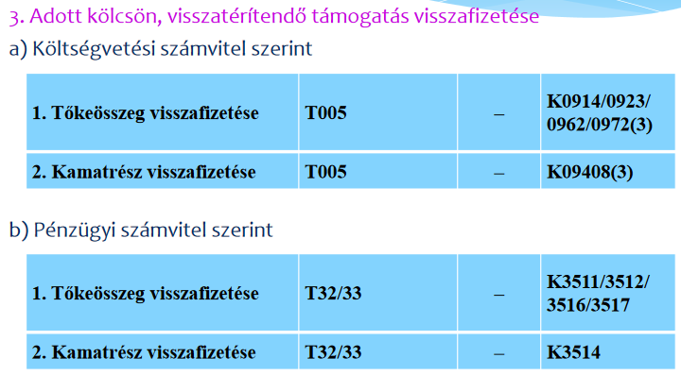
Visszatérítendő támogatás, kölcsön nyújtás elszámolása

Slide 46
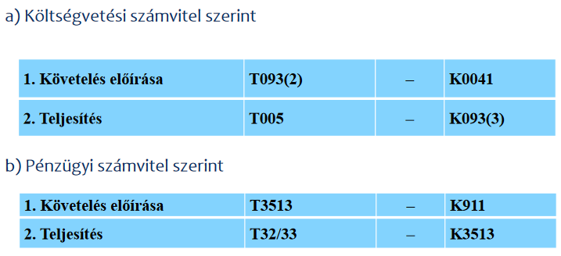
Közhatalmi bevételekkel kapcsolatos elszámolások
A beszedő szervezetet megillető közhatalmi bevételek elszámolása

Slide 47
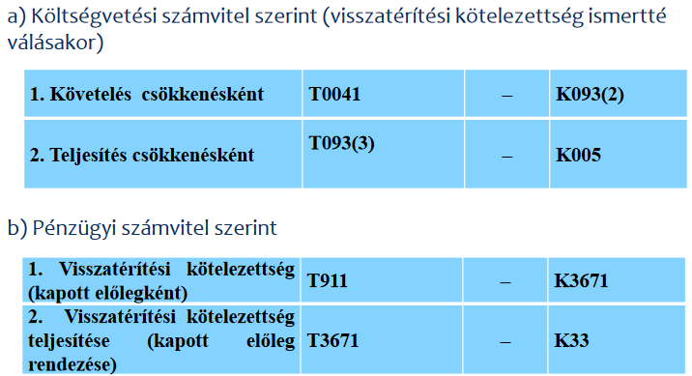
A beszedő szervezetet megillető közhatalmi bevételek visszatérítésének elszámolása

Slide 48
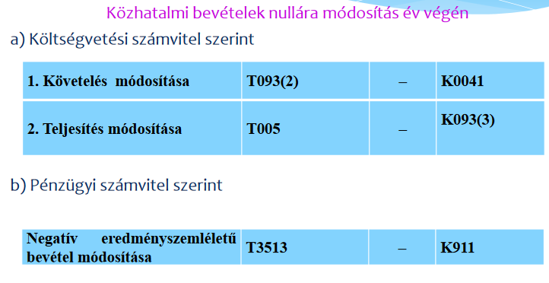
A beszedő szervezetet megillető közhatalmi bevételek visszatérítésének elszámolása

Slide 49
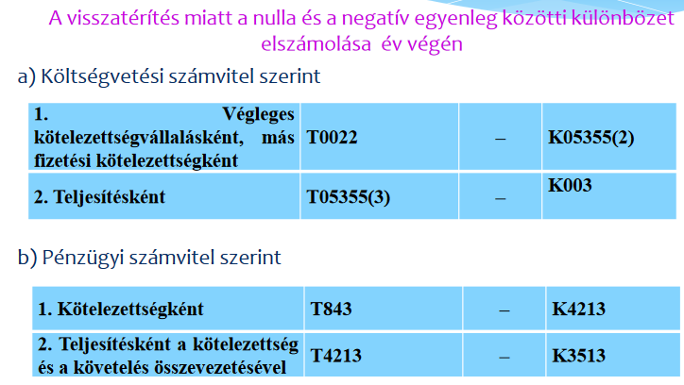
A beszedő szervezetet megillető közhatalmi bevételek visszatérítésének elszámolása

Slide 50
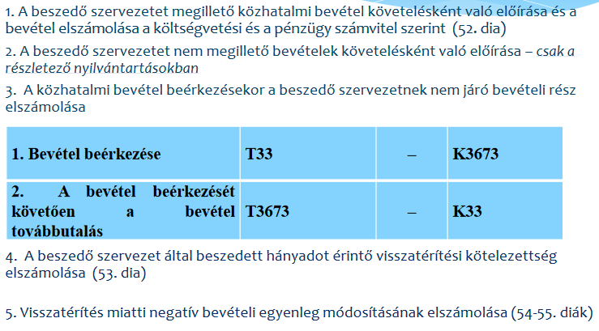
Megosztott közhatalmi bevételek elszámolása

Slide 51
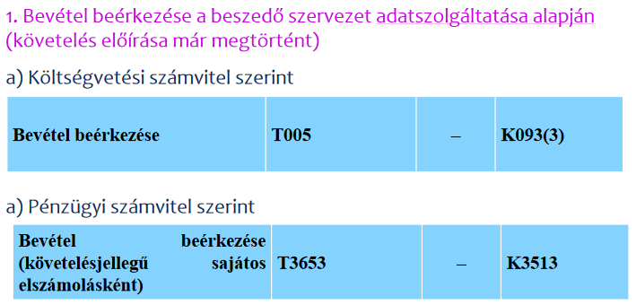
A megosztott, a bevételt beszedő szervezetet nem megillető közhatalmi bevételek elszámolása a jogosult szervnél

Slide 52
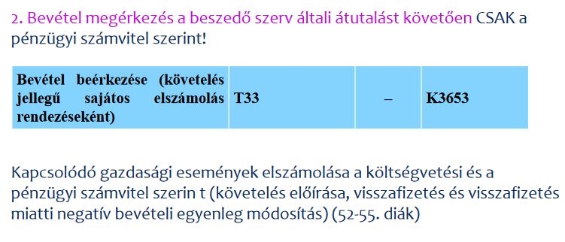
A megosztott, nem a bevételt beszedő szervezetet megillető közhatalmi bevételek elszámolása a jogosultnál

Slide 53
Felhasznált irodalom
4/2013 (I.11.) Korm. Rendelet az államháztartás számviteléről
Számviteli törvény

Slide 54
Kötelező irodalom
4/2013 (I.11.) Korm. Rendelet az államháztartás számviteléről
Számviteli törvény

Slide 55
Tételsor
Mit értünk államháztartás rendszerén?
Ismertesse a költségvetéstől szóló törvény főbb fejezeteit!
Ismertesse a költségvetési szervek gazdasági eseményeit!
Mutassa be a gazdasági eseményeket a kiemelt szektor vonatkozásában!
Ismertesse az önkormányzatok költségvetésének sajátosságait!
Ismertesse a központi költségvetés könyvvezetésének sajátosságait!
Ismertesse a kiadások elszámolási rendszerét!
Ismertesse a költségvetés bevételi rendszerét!
Ismertesse a befektetett eszközök elszámolási rendszerét!
Ismertesse a munkabér elszámolás különös szabályait!
Mutassa be a költségvetési támogatás rendszerét!
Ismertesse a költségvetési zárlat folyamatát!
Mutassa be a költségvetési beszámoló sorrendjét és sajátosságait!
Mutassa be a beszámoló elemzést!
Ismertesse a költségvetés készítés szabályait!
Mutassa be a normál számvitel és a költségvetés számvitel azonosságait, különbségeit!

Slide 56
Ellenőrző kérdések

Slide 57
Költségvetési támogatás elszámolása a költségvetési számvitel szerint milyen lépésenként történik?
Követelésként
Teljesítésként
Támogatás előlegeként
Támogatás elszámolt kötelezettségeként

Slide 58
Költségvetési támogatás elszámolása pénzügyi elszámolás szerint milyen lépésenként történik?
Követelésként
Teljesítésként
Időbeli elhatárolás fejlesztési támogatásként

Slide 59
Hogy történik a szállítói számlák rendezése a költségvetési számvitelben?
A folyósított támogatási előleg terhére (támogatási előleg nélküli támogatásnál, szállítói finanszírozásnál a megállapított ) kötelezettségvállalás, nem szállítói finanszírozásnál a teljesítés elszámolása a költségvetési és a pénzügyi számvitel szerint: az általános kötelezettségvállalási, kiadás teljesítési szabályok szerint történik költségvetési számvitel szerint!

Slide 60
Államháztartáson belüli vissza nem térítendő fogadott támogatások visszafizetési kötelezettségének elszámolása
Adott (a folyósítás) évén túl hogy történik?

Slide 61
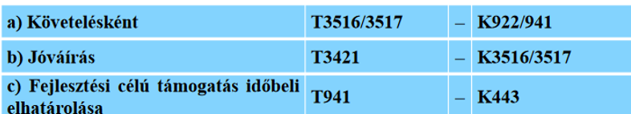
Hogy történik az Uniós Támogatás Pénzügyi számvitel szerinti elszámolása?

Slide 62
Mutassa be a támogatás folyósítását az önkormányzatoknál!

Slide 63
Mutassa be az önkormányzat által jóváírt támogatás elszámolását!

Slide 64
Mutassa be a támogatás felhasználását a költségvetési számvitel szerint!

Slide 65
Vissza nem térítendő támogatások kifizetése hogy történik a két elszámolási mód szerint?

Slide 66
Mutassa be a pénzügyi és költségvetési elszámolás szerint a visszafizetési kötelezettséget!

Slide 67
Mutassa be a vissza nem fizetendő támogatások általános szabályait!
- államháztartáson belüli szervezeteknek működési és felhalmozási célból végleges jelleggel nyújtott támogatás és más ellenérték nélküli kifizetéseket
- működési és felhalmozási célú véglegesen kapott támogatások bármely okból a következő évben történő visszafizetése
- államháztartáson kívüli szervezeteknek működési és felhalmozási célból véglegesen nyújtott támogatások és más ellenérték nélküli kifizetéseket (árkiegészítés, ártámogatás, lakástámogatás, stb.)
- államháztartáson kívüli szervezetektől, személyektől működési és felhalmozási célú átvett pénzeszközként kapott bevételek bármely okból a következő évben történő visszafizetése

Slide 68
Vissza nem térítendő támogatás elszámolása hogy történik?

Slide 69
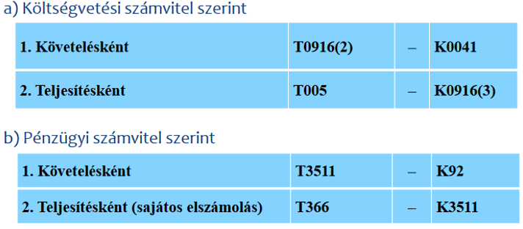
Utalvány elszámolása bevételként hogy történik?

Slide 70
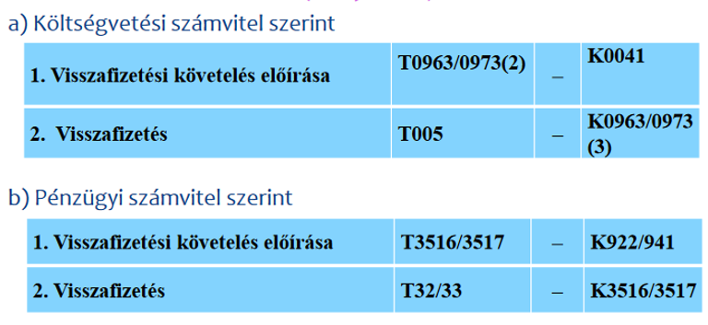
A vissza nem térítendő állami juttatások elszámolása hogy történik?

Slide 71
Ismertesse a pénzügyi ellátások elszámolását!

Slide 72
Számolja el az utalványt megérkezéskor bevételként!

Slide 73
Mutassa be a lakáskölcsön nyújtását dolgozók részére!

Slide 74
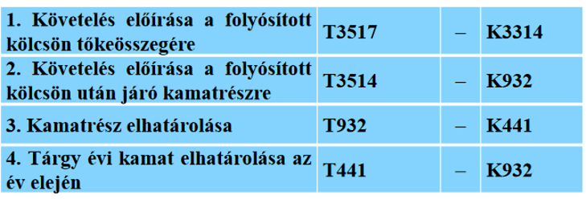
Számolja el a dolgozónak nyújtott kölcsönt pénzügyi szemléletben!

Slide 75
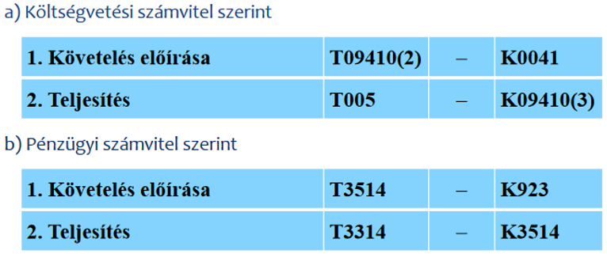
Hogy történik a késedelmi kamat elszámolása dolgozói kölcsönnél?

Slide 76
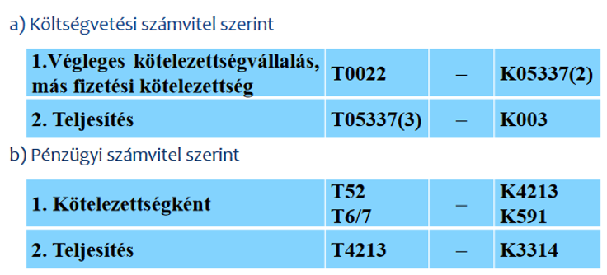
Hogy történik a dolgozói kölcsönnél a munkáltatót terhelő kezelési költség elszámolása?

Slide 77

Hogy történik a közhatalmi bevételek elszámolása?

